Slide 1


類神經網路
Neural Networks
今晚打老虎
組員
M10615066 方誌賢
M10615096 吳漢陽
M10615065 王信樵

Slide 2
01
問題分析與描述
目錄
02
實作方法
03
實驗結果
04
結果分析

Slide 3

01
PART
問題分析與描述

Slide 4
Data provided
Meteorological observation data:
Beijing, 18 sites; London, no
Weather Grid Data:
Beijing, 651 Sites; London, 861 Sites
Air quality data:
Beijing, 35 sites; London, 19 sites
Competition task
Predict the concentration in the next 48 hours
Beijing, 35 air quality inspection stations, PM2.5, PM10, O3
London, 13 air quality inspection stations, PM2.5, PM10
4

Slide 5
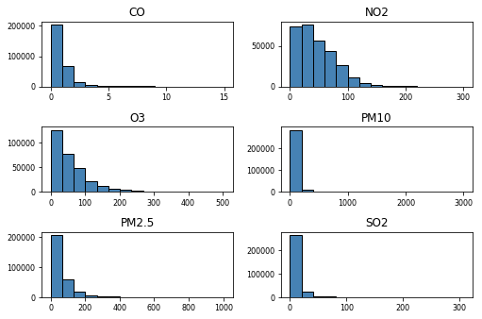
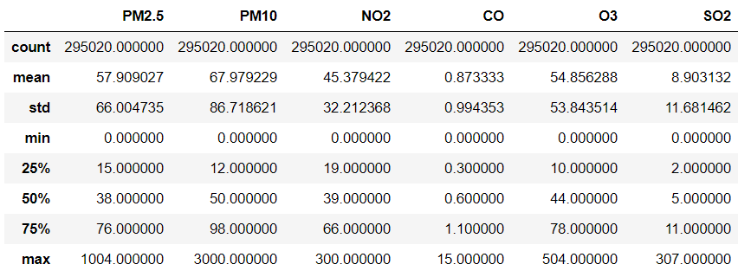
北京去年的空氣品質
5
Notes:
沒處理缺值

Slide 6
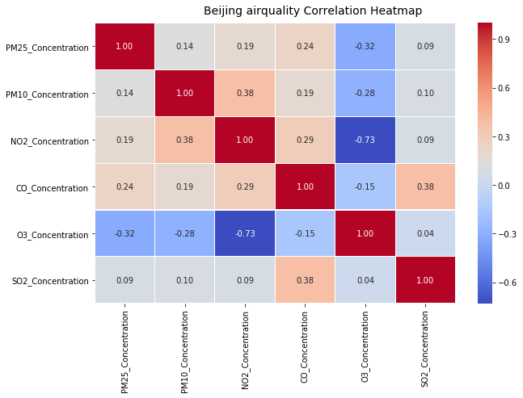
北京去年的空氣品質
6
Notes:
檢查不同數據屬性之間潛在關係或相關性的最佳方法之一是利用成對相關矩陣並將其描述為熱圖。

Slide 7
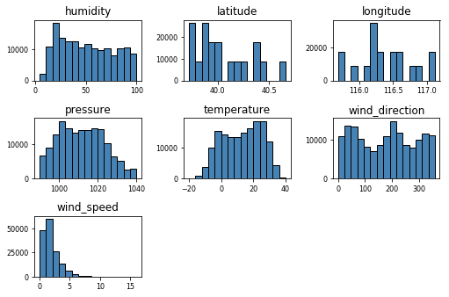
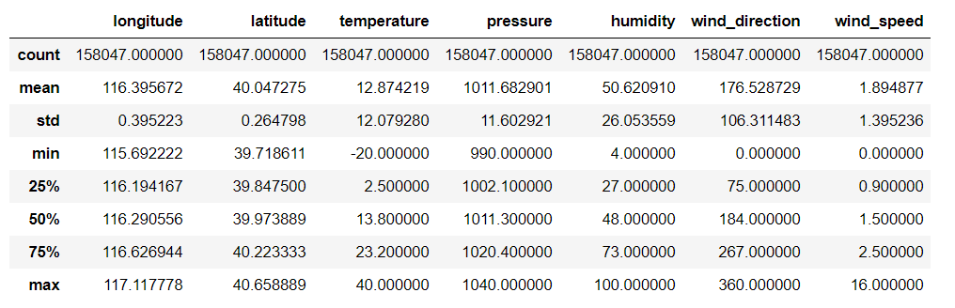
北京去年的氣象數據
7
Notes:
將缺失的資料先以平均去補齊

Slide 8
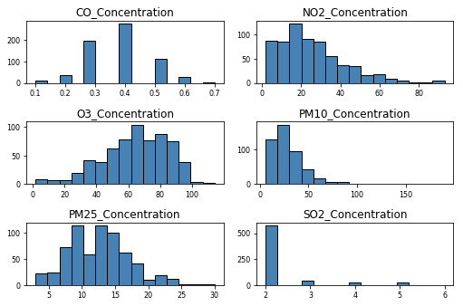
北京一天的空氣品質
8

Slide 9
02
PART
實作方法

Slide 10




使用工具
程式語言: Python
套件: pandas, numpy, keras…
10

Slide 11
步驟
數據缺值填補
神經網路設計
30(neurons)*6(layers)
Activator: relu
Optimizer: Adam
Loss: mse
Epochs: 1000
先使用均值的方式將每一氣象及空氣品質feature的缺值進行填補
01
02
03
04
氣象數據與空氣品質合併
I/O設計
將兩個csv檔依照觀測站的經緯度以及時間merge成一個檔案
Input與Output間格為兩天
Normalize: zero mean
Input shape: 1(hr)*14(features)
Output shape: 1(hr)*3(features)
EX: 2017/1/1 14:00 預測 2017/1/4 14:00的pm2.5、pm10、O3
11
Notes:
標準差標準化，經過處理的數據符合標準常態分佈，即均值為0，標準差為1

Slide 12
當初遇到的困難及改進
改進
Input與Output的間隔過長
使用上三個小時去預測下一個小時
1
目前
困難
改成使用RandomForest去處理缺值
2
缺值的處理不夠精確
不加入氣候當作feature，改選月份、pm2.5、pm10、O3並做one-hot encoding
3
Feature選擇需要特別設計
4
網路架構過於簡單
使用對於間較為敏感的LSTM
12
Notes:
因為我們認為大陸的空氣在某幾月份應該會有顯著的成長，在對月份做one-hot encoding後，希望model能學到月份的pattern，同樣對站做one-hot為了區分站與站之間的不同

Slide 13
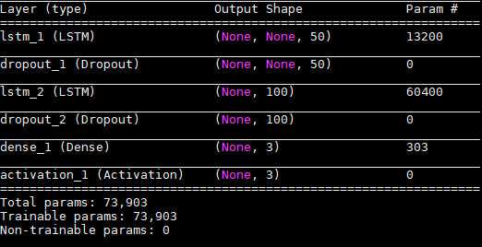
改進後的方法
每個觀測站訓練一個Model
缺值處理 :
使用RandomForest補缺值
使用前一天的資訊補缺值
Model : LSTM
Normalize : zero-mean
Loss function : mse
13
Notes:
現在我們有欄位V1,V2,V3……Vn，每個欄位裡面都有遺漏值。
當我們要填補V1的遺漏值時，就先把V2,V3……Vn的欄位當作自變數(X)，把V1當作應變數(Y)，並且進行建模，然後用預測的結果來填補V1的遺漏值。

Slide 14
03
PART
實驗結果

Slide 15

目前分數及排名
15

Slide 16
04
PART
結果分析

Slide 17
可再改進的地方
改進方法是比最初的方法好的
但仍有一些不足的地方
1.補值的方式
某些區域常會有整天空白的情況
發現有時分數會些許浮動，估計是受補缺值方法的影響
2.加入更多feature
目前只使用月份、pm2.5、pm10、O3
或許加入更多天氣的feature會讓結果更好
分數會些許浮動，也有可能是參數不夠
17

Slide 18
工作分配
方誌賢: 前處理+資料分析+投影片
吳漢陽: 前處理+LSTM設計(目前loss最低的方法)
王信樵: 前處理+多種模型設計(當baseline去比較)
18

Slide 19
Q & A

